Slide 1
第六节 散文园地的重建
第五章 80—90年代：当代文学新时期

Slide 2
关 键 词
散文本体
《随想录》
学者散文
女性散文
文化散文
新生代散文

Slide 3

一、1980年代散文园地重建
1、散文复苏
新时期散文很快摆脱文学的政治从属，迎来本体自觉和繁荣，老一代作家和中青年作家的散文创作都相当活跃。
杨绛的《干校六记》叙写“大背景的小点缀，大故事的小插曲”，呈现出特殊年代知识分子的生存状态与心理情感。
贾平凹散文将古典情致与乡土情结合，深得美文真谛。

Slide 4
学者散文方面尤以张中行为代表，他推出叙写30年代前期以北京大学为中心的人物事件的很多散文，结集为“负暄”系列，其中颇多历史况味。
女性散文作者有张洁、陈慧英、马瑞芳、李佩芝、斯妤、梅洁、苏叶、王英琦、唐敏、叶梦、韩小蕙等。她们以独特的个人视角、女性视角观察社会和人生，感悟生命，书写出独具风情的多彩人生和别具一格的情感世界。

Slide 5
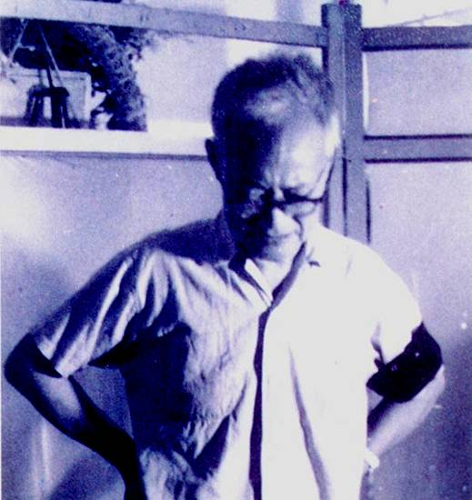
巴金《随想录》（1978—1986，包括《随想录》《探索集》《真话集》《病中集》《无题集》五集）是80年代散文创作的典范。巴金在《随想录》中 “说真话”，就文体价值意义来说，标志着散文告别浮夸说谎，进入说真话抒真情的时代。

Slide 6
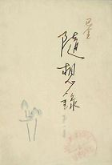
《随想录》的特点在于作家具有震撼力的批判与自我批判的精神。巴金将《随想录》作为“这一代作家留给后人的‘遗嘱’”。历经十年“文革”炼狱磨难的巴金，出于高度的历史责任感与使命感，对沉郁的历史与人生做出深刻的检视与理性的反思。

Slide 7
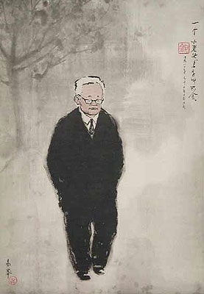
《随想录》找回散文曾经失落了的真诚品格，引领散文创作由虚空伪饰走向求真求实。真实与真诚，是散文文体的基本精神与品格。
高莽画作《一个小老头，名字叫巴金》

Slide 8
声 音
“讲出了真话，我可以心安理得地离开人世了。可以说，这五卷书就是用真话建立起来的揭露‘文革’的‘博物馆’吧。”
巴金：《〈随想录〉合订本新记》

Slide 9
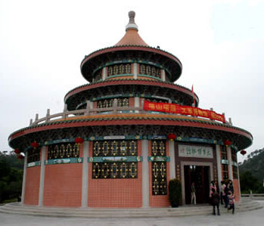
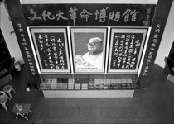
2005年，在汕头市澄海区塔园，国内首座民间文革博物馆对外开放。巴金画像挂在展厅中央，两侧书《随想录》中的字句：“建立‘文革’博物馆，这不是某一个人的事情，我们谁都有责任让子子孙孙，世世代代牢记十年惨痛的教训”；“建立‘文革’博物馆是一件非常必要的事，惟有不忘‘过去’，才能做‘未来’的主人。”

Slide 10
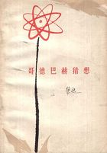
2、报告文学的勃兴
80年代的改革开放，为创作自由提供了良好的社会环境，报告文学曾一度兴盛。
徐迟1978年发表《哥德巴赫猜想》是新时期报告文学崛起的标志。
此外较有影响的还有《中国姑娘》（鲁光）、《省委第一书记》（袁厚春）、《中国农民大趋势》（李延国）、《挑战与机会》（陈祖芬）、《世界大串联》（胡平、张胜友）等 。

Slide 11
二、90年代社会转型与散文变革
随着90年代中国社会的深刻转型与变革，商业大众文化膨胀，影视电子媒介挤压着传统书面写作和阅读，再加上世纪末情绪的滋生，散文界步入众声喧哗鱼龙混杂的时代。
文化散文是90年代散文最有成就的方面，以汪曾祺、张中行、张承志、余秋雨等为代表。
文化散文表现出两个特点：一是独立的文化立场，二是反对故步自封的私人化写作。

Slide 12
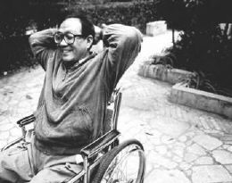
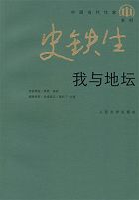
“小女人散文”是90年代的一个散文现象，作者如素素、南妮等，以敏感而丰富的都市女性直觉，显示琐屑而别致的生活经验。
“新生代散文” 奉行个性解放，表现自我主体的独特思想与情感，主要作者有老愚、祝勇、摩罗、余杰、止庵等。
难以归入潮流的史铁生的散文，是90年代以来最重要的散文收获之一。
Notes:
<number>

Slide 13
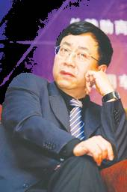

余秋雨是90 年代最具影响和争议的散文作家。
代表作《文化苦旅》以现代人文的眼光，撷取有意味的历史名胜古迹、历史人物事件等进行独到而主观的思考和感叹。
余秋雨散文的轰动、媒体的频频追踪、学术界的称赞与严厉批评的冲撞，形成了众人注目的“余秋雨现象”。

Slide 14
声 音
“我发现自己特别想去的地方，总是古代文化和文人留下较深脚印的所在，说明我心底的山水并不完全是自然山水而是一种‘人文山水’。”
余秋雨：《文化苦旅·自序》

Slide 15
声 音
“余秋雨散文以强烈的民族责任感和时代的使命感对传统文人的品格进行了深入的检索，对复杂的文化传统进行了清醒的汰选，从‘可爱’的文化传统中寻找具有现实合理性的‘可信’的因素；余秋雨散文在文化传统的深处立定，以其冷峻的理性和充沛的人文意识关注民族文化品格的重建，从而完成了对当代散文的一次重要超越。……余秋雨文化散文的出现，可谓为当代散文提供了一种范例。”
冷成金：《论余秋雨散文的文化取向》

Slide 16
声 音
“‘故事＋诗性语言＋文化感叹’显然是一条有效的流水生产线。利用它余秋雨先生生产了一篇又一篇散文。……当作者一而再、再而三地坚持重弹这类老调子时，我们的阅读本能必然会抗拒这一套缺乏内在变化的话语模式，而希望作者能向我们展现更多的阅读可能性。”
朱国华：《别一种媚俗》

Slide 17
三、台港散文
80、90年代由于两岸三地意识形态渐淡，同根同源的文化意识上升，大陆与台港散文文风达到历史最近点——都出现了学者文化散文热。其中以台湾的林清玄、香港的董桥等文化散文影响较大。
林清玄的散文渗透着宁静高远的宗教气息。代表作《迷路之云》等集中，作者善于从纷纭复杂的生活现象中挖掘人生真谛，创造出弥漫着宗教氛围的艺术境界。
董桥的散文既显出中国人的智慧，也不乏英国式的幽默，有浓郁的书卷气，有“董桥风格”之称。

